Slide 1
YAKITLAR
KAZANIMLAR
F.6.4.4.1. Yakıtları, katı, sıvı ve gaz yakıtlar olarak sınıflandırıp yaygın şekilde kullanılan yakıtlara örnekler verir.
F.6.4.4.2. Farklı türdeki yakıtların ısı amaçlı kullanımının, insan ve çevre üzerine etkilerini tartışır.
F.6.4.4.3. Soba ve doğal gaz zehirlenmeleri ile ilgili alınması gereken tedbirleri araştırır ve rapor eder.

Slide 2
YAKITLAR
Yanma sonucu çevresine ısı enerjisi veren maddelere yakıt denir
KATI YAKITLAR
SIVI YAKITLAR
GAZ YAKITLAR
Taş kömürü
Linyit
Odun
Kok kömürü
Odun kömürü
Gaz yağı
Benzin
Mazot
Fuel-oil
Doğal gaz
Hava gazı
Biyogaz
Metan
Etan
LPG (Likit Petrol Gazı)

Slide 3
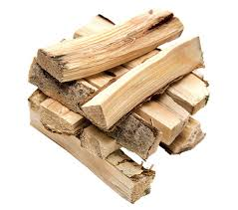
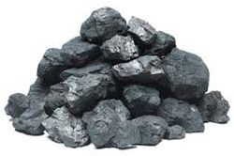
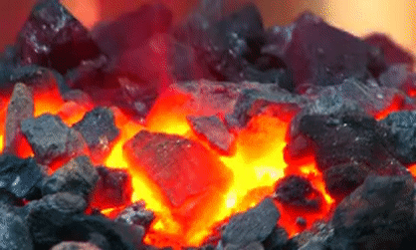
KATI YAKITLAR
Katı yakıtlar, doğal ve yapay olmak üzere ikiye ayrılır. Doğal katı yakıtlar odun (ağaç ve kurumuş
bitkiler), taş kömürü, linyittir. Hava ile teması olmayan fırınlarda özel işlemlerden geçirilerek yapay katı yakıtlar elde edilir. Yapay katı yakıta örnek olarak kok kömürü ve odun kömürü verilebilir.
Antrasit
Taş Kömürü
Linyit
Enerji verme sırası
Turba
ODUN
KÖMÜR
Kömür, bataklıklarda bulunan bitki kalıntılarının çürüyüp uzun yıllar yer altında kalması ile oluşur.
Kömürlerin oluşması milyonlarca yıl sürebilir. Katı yakıtlar çevre kirliliğine sebep olur.

Slide 4
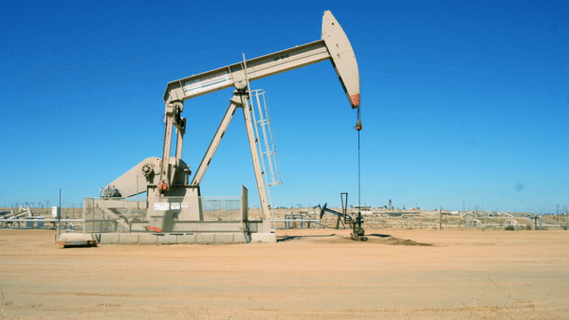
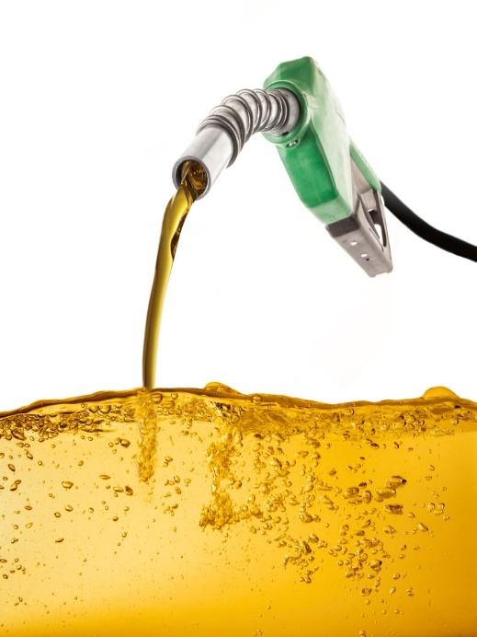
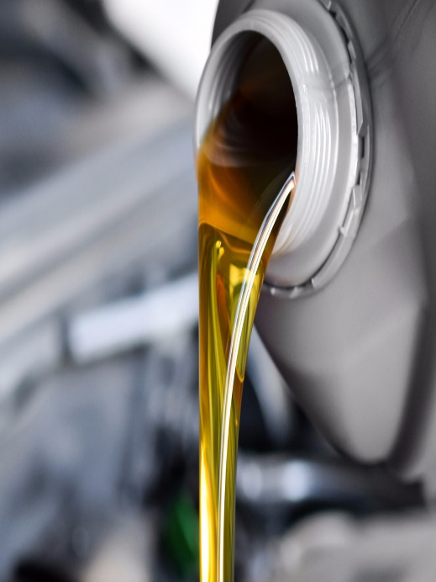
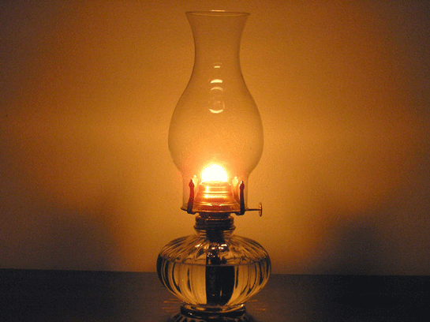
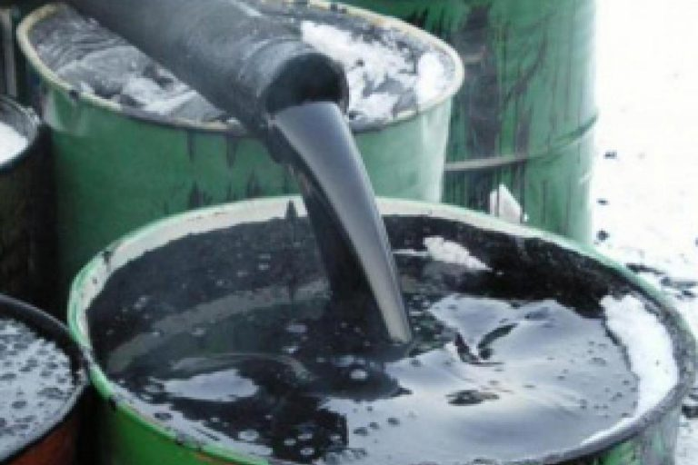
SIVI YAKITLAR
Sıvı yakıtların kaynağı petroldür. Petrol, hayvan ve bitkilerin deniz ve göllerin tabanında fosilleşmesiyle
oluşur. Petrol yer altından ham olarak çıkarılır. Özel işlemlerden geçirilen petrolden gaz yağı, benzin,
mazot, fueloil gibi sıvı yakıtlar elde edilir.
PETROL
BENZİN
MAZOT
GAZYAĞI
FUELOİL
Sıvı yakıtlar kalorifer sistemlerinde, kara ve deniz taşıtlarında kullanılır. Katı yakıtlara göre sıvı yakıtlar daha hızlı yanar. Sıvı yakıtlar da katı yakıtlar gibi çevre kirliliğine sebep olur.

Slide 5
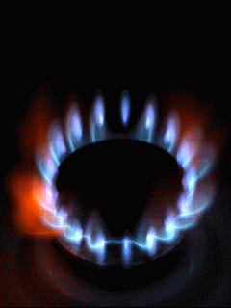
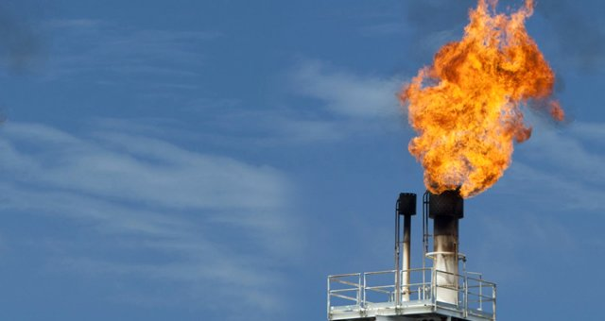
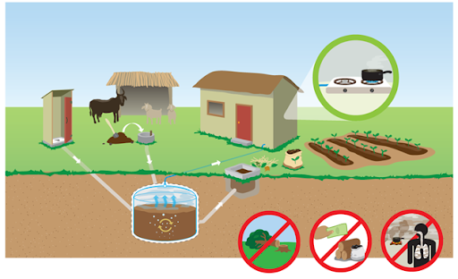
GAZ YAKITLAR
Gaz yakıtlar, katı ve sıvı yakıtlara göre daha fazla ısı enerjisi verebilir. Doğal gaz, hava gazı, biyogaz,
metan, etan gibi gazlar gaz yakıtlara örnek olarak verilebilir. Hava gazı kömürden elde edilir. Biyogaz ise hayvan ve bitki atıklarından elde edilir.
Doğal gaz, renksiz ve kokusuz bir gazdır. Çok uzun zamanda meydana gelir. Doğal gaz, yer altındaki boşluklarda petrolün üzerinde bulunan gaz karışımıdır.
DOĞAL GAZ
DOĞAL GAZ
BİYO GAZ
Yandığında katı atık bırakmadığı için en temiz fosil yakıt olarak kabul edilir. Doğal gazın büyük bir kısmı ısınmada, elektrik enerjisi üretmede ve otomobillerde yakıt olarak kullanılmaktadır. Hızla tükenmekte olan enerji kaynaklarındandır.

Slide 6
ENERJİ KAYNAKLARI
Enerji ihtiyacını karşılamak için kullanılan enerji kaynakları ve bu kaynaklara ait örnekleri inceleyelim.
Yenilenemez Enerji Kaynakları
Yenilenebilir Enerji Kaynakları
Fosil Yakıtlar
Güneş Enerjisi
Kömür
Petrol
Doğal gaz
Nükleer Enerji
Rüzgar Enerjisi
Biyokütle Enerjisi
Jeotermal Enerji
Hidroelektrik Enerji

Slide 7
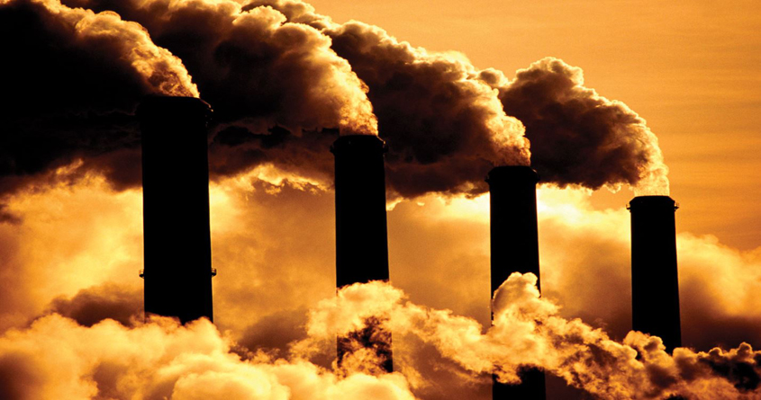
YENİLENEMEZ ENERJİ KAYNAKLARI
FOSİL YAKITLAR
Fosil yakıtlar yenilenemez enerji kaynaklarıdır. Bundan dolayı da kullanıldıkça tükenir. Oluşumu için uzun bir zaman gereklidir. Canlı kalıntılarının toprak altında uzun zaman kalmasıyla meydana gelir.
Fosil yakıtlar sınırlıdır. Petrol ve petrol ürünleri, kömür ve doğal gaz yenilenemez enerji kaynaklarıdır. Fosil
yakıtlar her geçen yıl artan bir hızla tüketilmektedir.

Slide 8
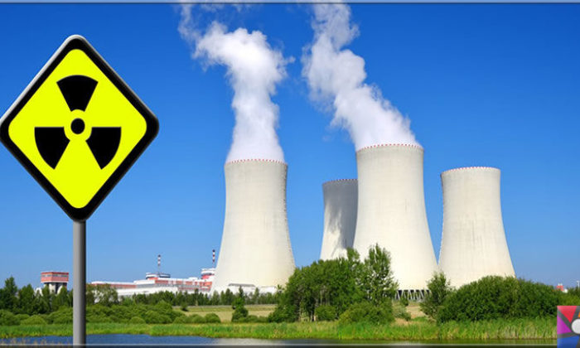
YENİLENEMEZ ENERJİ KAYNAKLARI
NÜKLEER ENERJİ
Yenilenemez enerji kaynaklarından biri de nükleer enerjidir. Günümüzde nükleer santraller gelişmiş ülkelerin tercih ettiği bir elektrik kaynağı konumundadır.
Artan çevre hassasiyetiyle güvenilir, ucuz, sürdürülebilir ve erişilebilir bir enerji kaynağına olan ihtiyaç, diğer alternatiflere göre nükleer santralleri
daha çok ön plana çıkarmaktadır.

Slide 9
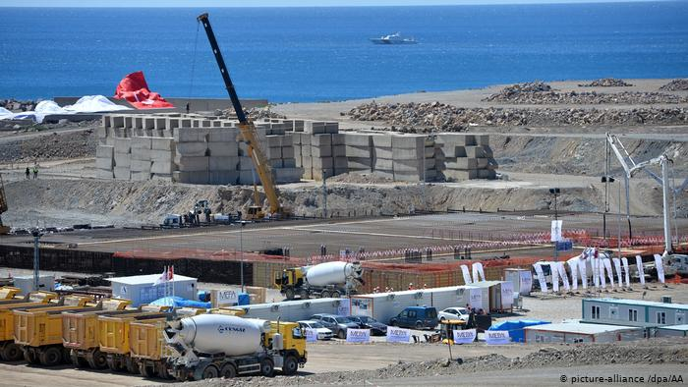
YENİLENEMEZ ENERJİ KAYNAKLARI
Nükleer santraller, işletme sırasında sera gazı salınımı yapmazlar.. Ayrıca nükleer santrallerin birim elektrik üretimi başına kurulum alanı diğer tüm santrallere göre oldukça küçüktür. Bu nedenle tarım, yerleşim ve doğal hayata olumsuz yönde minimum etki ederler.
Ülkemizde de 2018 yılında Akkuyu Nükleer Santrali’nin ilk ünitesinin temeli atılmıştır.
Santralin faaliyete geçmesi için çalışmalar büyük bir hızla devam etmektedir. Sinop Nükleer Santrali için de gerekli anlaşmalar imzalanmıştır.

Slide 10
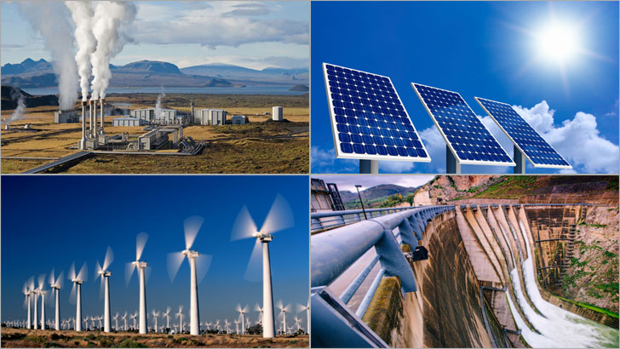
YENİLENEBİLİR ENERJİ KAYNAKLARI
Kullanıldıkları halde tükenmeyen enerji kaynaklarına yenilenebilir enerji kaynakları denir. Bu
enerji kaynakları, yenilenemez enerji kaynaklarına göre çevreye daha az verir.
Güneş, rüzgar, hidroelektrik, jeotermal ve biyokütle enerjisi yenilenebilir enerji kaynaklarının önemli örneklerindendir. Kaynağı asla tükenmediği gibi, doğal yollarla ortaya çıktığı için çevreye verdiği zarar önemsiz bir seviyede kalır.

Slide 11
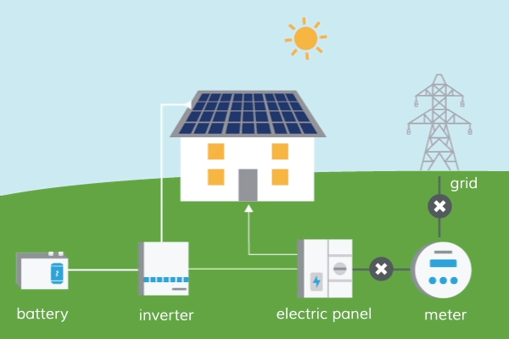
YENİLENEBİLİR ENERJİ KAYNAKLARI
GÜNEŞ ENERJİSİ
Türkiye, coğrafi konumu itibariyle önemli güneş enerjisi potansiyeline sahiptir.
Güneş enerjisi elde etmek için güneş panellerinin ve güneş pillerinin kurulumu gerekir.
Güneş enerjisi güneş panelleriyle ısı ve elektrik enerjisine dönüştürülebilmektedir.

Slide 12
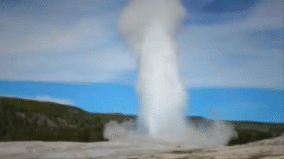
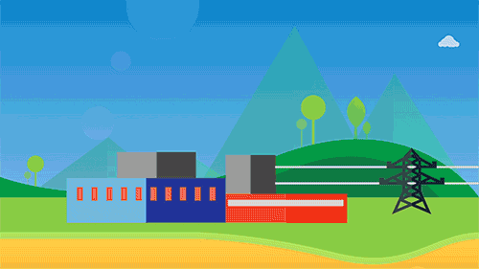
YENİLENEBİLİR ENERJİ KAYNAKLARI
Yerkabuğunun ulaşılabilir derinliklerinde birikmiş olan sıcak su ve buhardan elde edilen enerjidir. Jeotermal enerjinin ilk kullanım alanları kaplıcalardır. Jeotermal enerji, yer altı sularının magma veya erimiş kayalar tarafından ısıtılmasıyla oluşur. Yer altında ısınarak buhara dönüşen su yeryüzüne çıkar.
Ülkemiz jeotermal enerji rezervleri bakımından zengindir. Türkiye Jeotermal enerji rezervi bakımından Avrupa’da birinci, dünyada ise yedinci sıradadır. Ülkemizde jeotermal enerji, merkezî ısıtma ve elektrik enerjisi üretimi için kullanılmaktadır.
JEOTERMAL ENERJİ

Slide 13
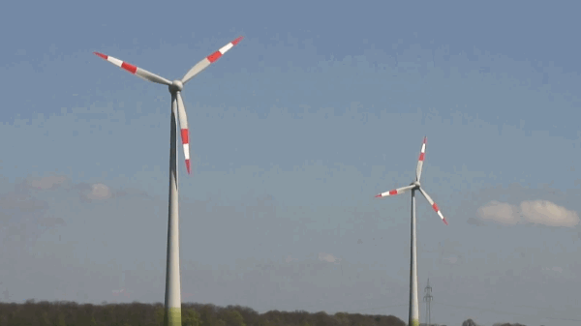
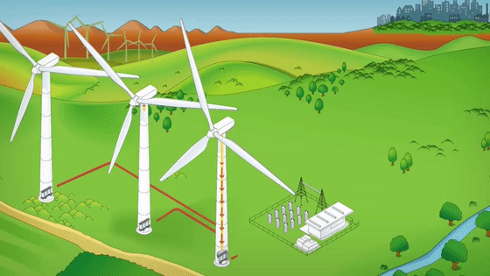
YENİLENEBİLİR ENERJİ KAYNAKLARI
Rüzgar türbinlerinde veya yel değirmenlerinde rüzgarın hareket enerjisinden yararlanılarak elektrik üretilir.
Rüzgar türbinleri sürekli rüzgar alan bölgelere kurulur.
RÜZGAR ENERJİSİ

Slide 14
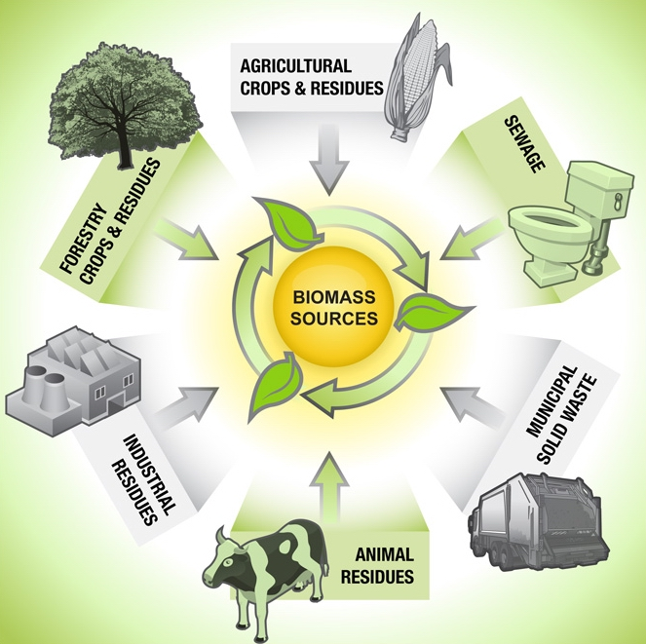
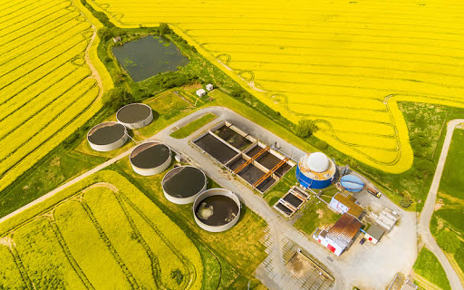
YENİLENEBİLİR ENERJİ KAYNAKLARI
Bitkiler tarafından üretilen organik maddelerden, evsel ve hayvansal atıklardan elde edilen enerjiye biyokütle enerjisi denir.
Bitkilerden modern yöntemlerle biyodizel ve biyoetanol elde edilir.
Biyokütle enerjisi elde edilecek atıklar ve kalıntılar güç santrallerine getirilerek buradaki atık çukuruna atılır ve yakılır. Yanma sırasında gazlar açığa çıkar. Bu gazlar çeşitli işlemlerden geçirilir. Böylece elektrik enerjisi üretmekte kullanılır.
BİYOKÜTLE ENERJİSİ

Slide 15
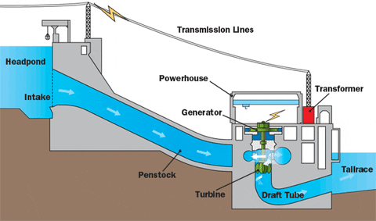
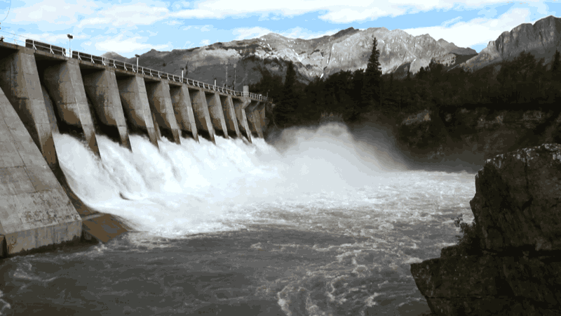
YENİLENEBİLİR ENERJİ KAYNAKLARI
Suyun hareket enerjisinden yararlanılarak elde edilen elektrik enerjisine hidroelektrik
enerji denir.
Hidroelektrik santrallerinde su yüksek bir yerden kanallarla daha alçak seviyedeki türbinlere doğru akıtılır ve türbinlerin dönmesi sağlanır. Böylece elektrik enerjisi üretilmiş olur.
HİDROELEKTRİK ENERJİ

Slide 16
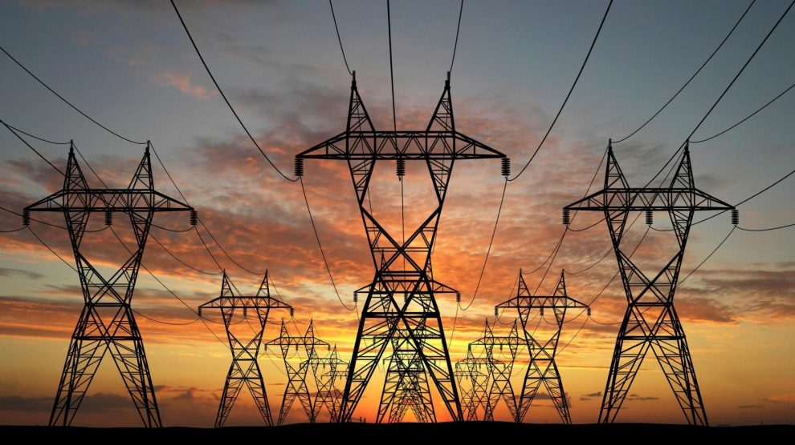
YENİLENEBİLİR ENERJİ KAYNAKLARI
Mevcut santrallerin
653 adedi hidroelektrik,
42 adedi kömür,
249 adedi rüzgâr,
48 adedi jeotermal,
320 adedi doğal gaz,
5.868 adedi güneş,
243 adedi ise diğer kaynaklı santrallerdir.

Slide 17
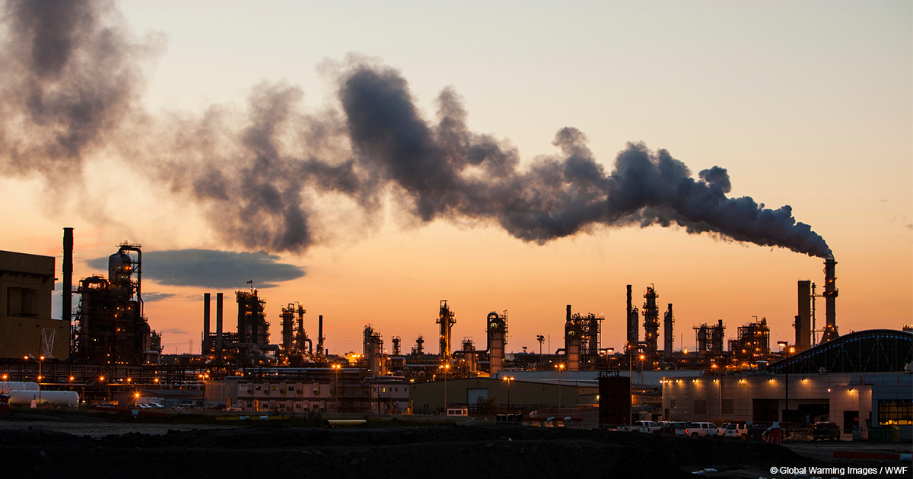
YAKITLARIN ÇEVREYE ETKİSİ
Isınma amaçlı yaygın olarak kullanılan yakıtlar; odun, kömür, doğal gaz, fuel-oil, mazot gibi fosil yakıtlardır. Bu yakıtlar, sobada veya kaloriferde yakılarak ısı enerjisine dönüşür.
Fosil yakıtlar yakıldığında çevreye ve insan sağlığına zararlı gazlar çıkarır.
Dünya'nın ısınmasına (Küresel ısınma) neden olur.
Bacalardan çıkan gazlar asit yağmurlarına neden olur.
Kül ve gazlar çevre kirliliğine neden olur.
Fosil yakıtlarının neden olduğu bu çevresel problemlerden korunmanın yollarından biri de yenilenebilir enerji kaynaklarını kullanmaktır.

Slide 18
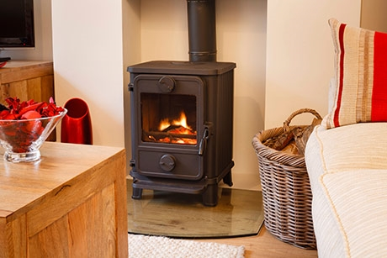
SOBA VE DOĞAL GAZ ZEHİRLENMELERİ
Katı ve sıvı yakıtların ortaya çıkardığı gazlar, zaman zaman ölümcül zehirlenmelere neden olmaktadır. Kışın rüzgarlı havalarda yanan sobalardan sızan gazlar zehirlenmelere neden olur. Bunun yanında doğal gaz kaçakları ve şofbenden sızan gazlar da zehirlenmelere yol açabilmektedir.
Kömür sobaları
Bacasız ısıtıcılar (Gazlı sobalar, LPG tüplü ısıtıcılar)
Doğal gaz kombileri ve LPG'li şofben
Otomobil egzozları
Sigara dumanı
Jeneratörler
Doğaya karbon monoksit gazının salınımına sebep olan kaynaklar

Slide 19
SOBA VE DOĞAL GAZ ZEHİRLENMELERİ
Karbonmonoksit; zehirlenmelere sebep olan, renksiz, tatsız, kokusuz, zehirli ve yanıcı bir gazdır.
Bu gazın sebep olduğu zehirlenmeler;
Bacası çekmeyen sobalardan
Kapalı ortamlarda açık unutulan ocaklardan,
Düzenli bakımı yapılmayan bacalardan,
Kombi ve şofbenlerden sızan gazlardan meydana gelir
Solunum sonucu vücudumuza giren bu gaz, kana karışarak oksijenin alımını engeller ve zehirlenmeye sebep olur. Zehirlenmelerden hemen sonra tıbbi müdahale yapılmazsa zehirlenme ölümle sonuçlanabilir.

Slide 20
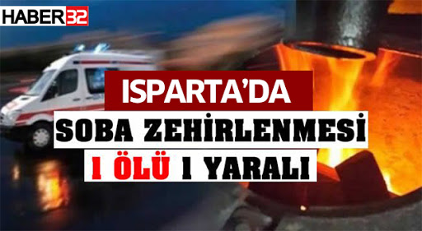
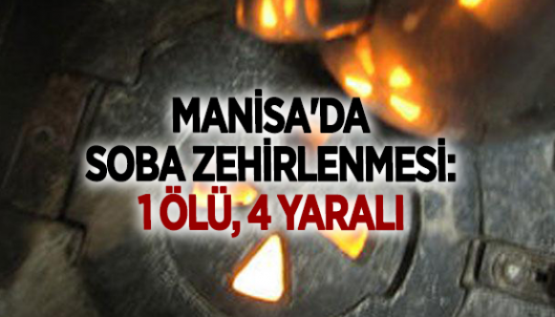
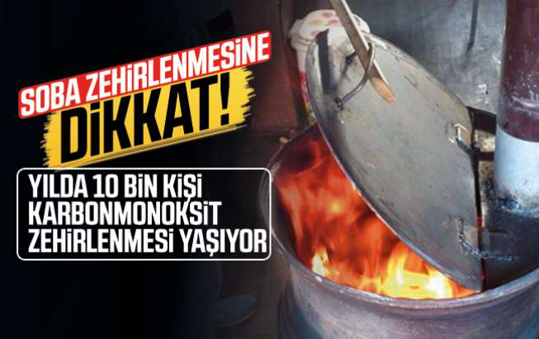
SOBA VE DOĞAL GAZ ZEHİRLENMELERİ

Slide 21
SOBA VE DOĞAL GAZ ZEHİRLENMELERİ
Baca gazı zehirlenmelerini engellemek için neler yapılmalıdır
Sobadan çıkan gazların uygun bir baca sistemi ile dışarı atılması gerekir.
Yatmadan önce sobanın tamamen söndüğünden emin olunmalıdır.
Lodos ve fırtınalı havalarda soba yakılırken dikkatli olunmalıdır.
Soba bacaları düzenli aralıklarla temizlenmelidir.
Sobanın tutuşturulması, üstten olmalıdır.
Şofben ve kombi bulunan odaların temiz hava alması sağlanmalıdır.
Gaz zehirlenmelerine karşı, gaz dedektörleri takılmalıdır.
Soba boruları uygun şekilde yapılmalı, fazla dirsek kullanılmamalıdır.

Slide 22
DOĞRU YANLIŞ
Taş kömürü ,antrasit, linyit sıvı yakıtlardır.
Yandığında ortama ısı enerjisi veren maddelere yakıt denir.
Kömür, doğalgaz, petrol fosil yakıtlardır.
Linyit çevreye en az zarar veren fosil yakıtlardandır.
Gaz yağı gaz yakıtlara örnektir.
Kullanıldıkça tükenen ve oluşamayan ya da oluşmaları uzun zaman alan enerji kaynaklarına yenilenebilir enerji kaynakları denir.
YANLIŞ
DOĞRU
DOĞRU
YANLIŞ
YANLIŞ
YANLIŞ

Slide 23
BOŞLUK DOLDURMA
LPG petrolden üretilen .......................... Yakıtlara örnektir.
Yeraltı sularının magma veya erimiş kayalar tarafından ısıtılmasıyla oluşan bir enerji çeşitine ......................... denir.
Doğaya en az zarar veren fosil yakıt ..........................
Petrolün ayrıştırılmasıyla .......................... , .......................... yakıtlar üretilir.
Linyit, antrasit gibi yakıtlar ......................... örnektir.
Güneş, rüzgar, jeotermal enerji ................................kaynaklarına örnektir.
Milyonlarca yıl önce ölmüş bitki ve hayvan kalıntılarının yer kabuğunda birikmesiyle......................... oluşur.
GAZ
JEOTERMAL ENERJİ
DOĞAL GAZ
BENZİN
MAZOT
KATI YAKITLARA
YENİLENEBİLİR ENERJİ
FOSİL YAKITLAR

Slide 24
ÇOKTAN SEÇMELİ
Soru
Aşağıdaki yakıtlardan hangileri gaz yakıt değildir?
A) Hava Gazı
B) Doğal Gaz
C) Gaz yağı
D) Biyogaz

Slide 25
ÇOKTAN SEÇMELİ
Soru
Yüksek enerji vermesine rağmen evlerden yakıt olarak kullanılmayan aşağıdakilerden hangisidir?
A) Antrasit
B) LPG
C) Linyit
D) Doğal gaz

Slide 26
ÇOKTAN SEÇMELİ
Soru
Aşağıdaki enerji kaynaklarından hangisi doğrudan ısınma amaçlı kullanılamaz?
A) Güneş
B) Doğal gaz
C) Kömür
D) Hidroelektrik

Slide 27
ÇOKTAN SEÇMELİ
Soru
Aşağıdakilerden hangisi yenilenebilir enerji kaynağına örnektir?
A) Kok kömürü
B) Hava gazı
C) Hayvan gübresi (Tezek)
D) Doğal gaz

Slide 28
ÇOKTAN SEÇMELİ
Soru
Fosil yakıtların yakılması sonucu hangi sorun oluşmaz?
A) Asit yağmurları
B) Küresel ısınma
C) Çevre kirliliği
D) Erozyon

Slide 29
ÇOKTAN SEÇMELİ
Soru
Gaz zehirlenmelerinden korunmak için aşağıdakilerden hangisinin yapılması doğrudur?
A) Baca temizliği yaptırılmalıdır.
B) Soba alttan tutuşturulmalıdır.
C) Soğuk hava gelmemesi için hava menfezleri kapatılmalıdır.
D) Kombi bakımını kendimiz yapmalıyız.

Slide 30
ÇOKTAN SEÇMELİ
Soru
Aşağıdakilerden hangisi ham petrolden elde edilen yakıt değildir?
A) Hava gazı
B) LPG
C) Motorin
D) Fuel oil

Slide 31
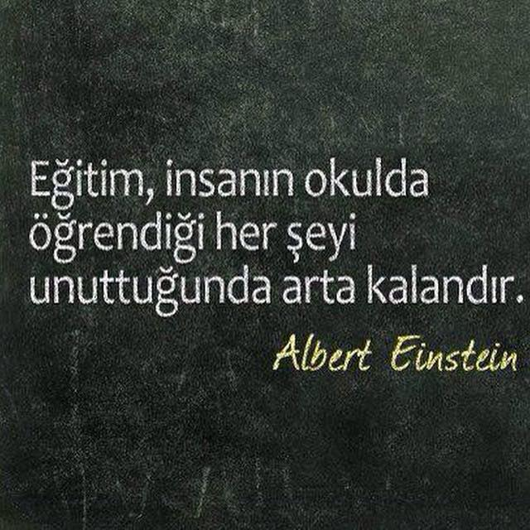
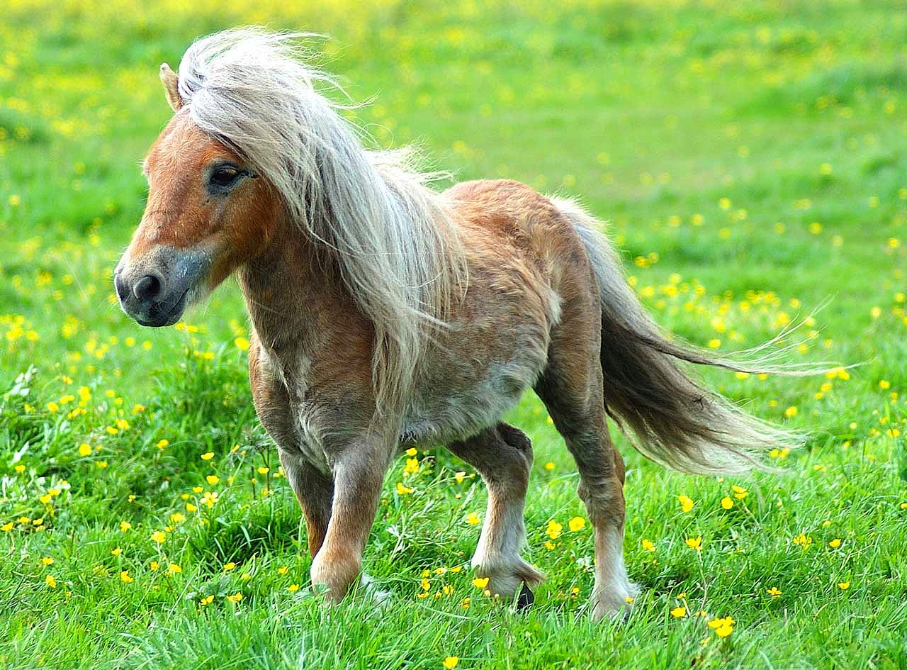
TEŞEKKÜRLER

